Slide 1
Présentation IA
Votre intégrateur Odoo
Notes:
Merci de nous recevoir. On se connaît déjà : vous avez vu nos agents en démonstration, et on a creusé vos enjeux ensemble. Aujourd'hui, on va droit au but. Je vais vous montrer ce qu'on vous propose concrètement, comment on le met en place, et combien ça coûte. L'objectif, c'est qu'à la fin vous ayez tout en main pour décider.

Slide 2
Sommaire
SOMMAIRE
01
Captivea et Odoo
02
Découvrir l’IA
03
6 agents IA entraînés

Slide 3
CAPTIVEA ET ODOO
NOUS DÉCOUVRIR
01
Notes:
C’est parti pour la démonstration. {Consultant} va prendre la main et faire la démonstration. {Consultant}, tu as jusqu’à ..h..
Merci {Consultant} pour la démonstration. Qu’est-ce que vous en pensez? Etes-vous convaincus?

Slide 4
UN ÉCOSYSTÈME COMPLET
ODOO
ERP
WEB
BI
AI
Gérez l’ensemble de vos opérations.
Site web, e-commerce et blog intégrés.
Tableaux de bord et analyses en temps réel.
Automatisations intelligentes.
Notes:
Captivea dispose de multiples expertises pour soutenir vos besoins.
Nos services incluent l'intégration ERP pour rationaliser vos opérations.
De plus, notre département d'agence web est dédié à la construction et à l'amélioration de votre présence en ligne et de vos stratégies de communication.
Nous sommes également spécialisés dans l'utilisation de l'IA pour améliorer vos processus, et notre département Business Intelligence est équipé pour fournir des analyses de données perspicaces afin de faire avancer votre entreprise.

Slide 5
CAPTIVEA EN QUELQUES CHIFFRES
CAPTIVEA
+800
+200
+18 ans
Clients satisfaits
Employés heureux
D’intégration ERP

Slide 6
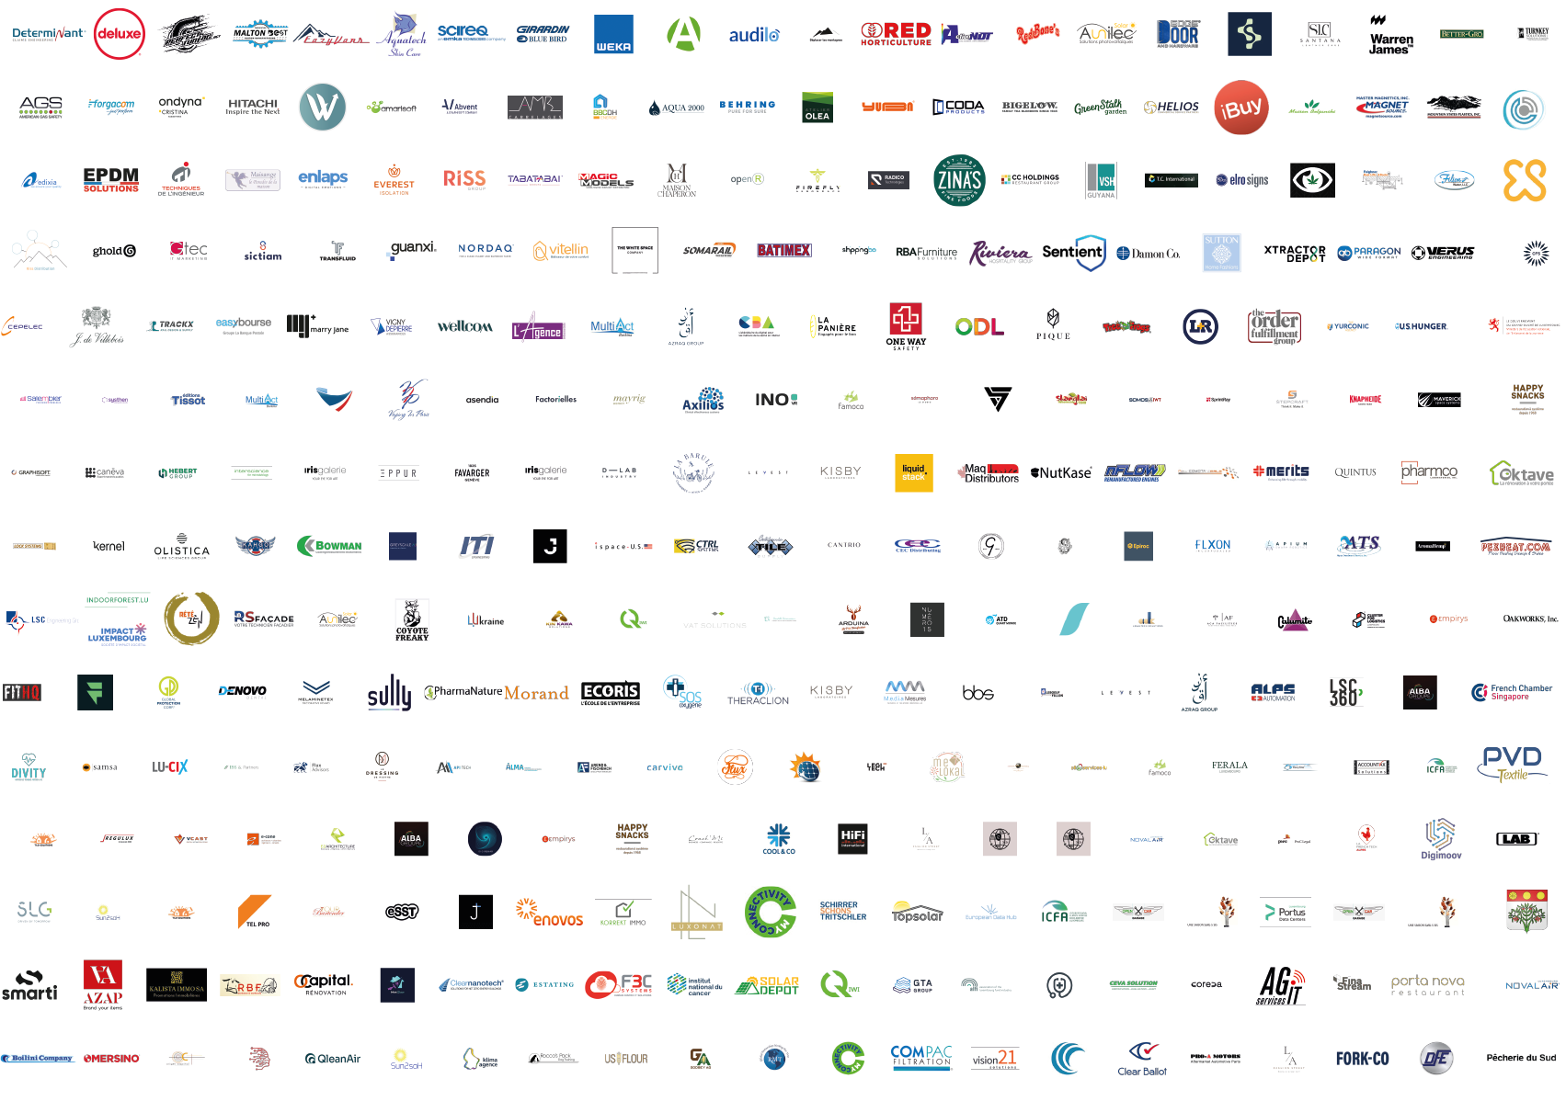
NOS RÉFÉRENCES
RÉFÉRENCES

Slide 7
DECOUVRIR L’IA
IA
02
Notes:
C’est parti pour la démonstration. {Consultant} va prendre la main et faire la démonstration. {Consultant}, tu as jusqu’à ..h..
Merci {Consultant} pour la démonstration. Qu’est-ce que vous en pensez? Etes-vous convaincus?

Slide 8
Avantages de l’IA
IA
Impact Massif
Adoption Fulgurante
Leroy Merlin a déployé l'IA pour assister ses 28 000 collaborateurs, divisant par 10 le temps de recherche d'information technique pour mieux servir le client.
85% des entreprises intègrent des agents IA pour leur support client cette année.
Préférence Client
51% des consommateurs préfèrent une réponse immédiate d'un agent IA plutôt que d'attendre un humain.
NOTRE MISSION
Décharger vos équipes de la charge mentale pour qu'elles se concentrent sur la valeur ajoutée.
Notes:
Venons-en au cœur du sujet. L'IA n'est plus un gadget. 85% des entreprises intègrent déjà des agents pour leur support client, et plus d'un consommateur sur deux préfère une réponse immédiate plutôt que d'attendre un humain. Des groupes comme Leroy Merlin ont divisé par dix le temps de recherche d'information pour leurs équipes. Notre mission tient en une phrase : vous décharger de la charge mentale, pour que vos équipes se concentrent sur ce qui a vraiment de la valeur.

Slide 9




Quel moteur IA pour mon entreprise ?
IA
Souveraineté des données
Efficacité des coûts
Idéal pour les processus métiers critiques et l’analyse documentaire confidentielle
Polyvalence
Créativité
Idéal pour brainstormer et réalisé des tâches diverses
Nuance linguistique
Analyse de code
Idéal pour la rédaction marketing et la synthèse de documents
Google Workspace
Multimodales
Idéal pour les users Google et les tâches diverses (image, vidéo)
Notes:
La première question qu'on nous pose, c'est : quel moteur d'IA choisir ? Notre réponse, c'est que le choix vous revient. Mistral, si la souveraineté des données et la sécurité priment, ce qui rassure vos équipes informatique. Claude, pour la rédaction et l'analyse de documents. Gemini, si vous vivez dans l'univers Google. ChatGPT, pour la polyvalence. On s'adapte à votre contexte, on ne vous enferme pas dans une seule technologie.

Slide 10
Intégration IA : Le choc des réalités
IA
Facteur humain
Résistance au changement et besoin de formation
Maintenance
Les modèles changent, les connecteurs se cassent
Sécurité et RGPD
Risques de fuite de données
Ingénierie des prompts
Contextes complexes
nécessaires pour éviter les
hallucinations
Silos de données
L'IA nécessite des données propres
Notes:
Soyons honnêtes deux minutes. Mettre de l'IA dans une entreprise, ce n'est pas magique. Il y a le facteur humain, la sécurité et le RGPD, le risque de fuite de données, les silos, et la maintenance dans le temps. C'est exactement là qu'on intervient. On ne vous vend pas un outil que vous devrez dompter tout seul : on cadre, on sécurise, et on accompagne.

Slide 11
L’IA propulse la croissance de Captivea
IA
Excellence
Opérationnelle
Transformation
Sales
Préparation des
démos assistée par IA
Agents IA
Scraping intelligent,
copywriting automatisé
Croissance Lente
Croissance Rapide
Prospection manuelle,
taux de no-show élevé
Leads qualifiés,
relation client améliorée
Notes:
Et concrètement, qu'est-ce que ça change ? D'un côté, la prospection à la main, les relances qui traînent, les rendez-vous manqués. De l'autre, des équipes équipées d'agents : la préparation est assistée, les leads sont mieux qualifiés, la relation client s'améliore. C'est le passage d'une croissance lente à une croissance rapide. Et ça, on l'applique d'abord chez nous, avant de vous le proposer.

Slide 12
Le triple A de l'Humain Augmenté
IA
On part toujours d'un besoin concret. On allège la charge, on ne remplace personne.
1
2
3
Adoption
Automatisation
Accélération
On installe l'environnement et on forme vos équipes. L'IA entre dans les usages, sans accroc.
On déploie les agents qui retirent les tâches répétitives, là où ça pèse le plus.
On entretient, on mesure le ROI et on fait monter vos agents en puissance.
Notes:
Notre approche tient en trois temps, ce qu'on appelle le triple A. On ne part jamais de la technologie, mais toujours d'un besoin concret. D'abord l'Adoption : on installe l'environnement et on forme vos équipes, l'IA entre dans les usages. Ensuite l'Automatisation : on déploie les agents qui retirent les tâches répétitives. Enfin l'Accélération : on entretient, on mesure le ROI, et on fait monter vos agents en puissance. Et à aucun moment on ne remplace quelqu'un : on allège la charge.

Slide 13
6 AGENTS IA ENTRAINE
IA
03
Chacun prend une charge précise. Vous gardez la main.
Notes:
C’est parti pour la démonstration. {Consultant} va prendre la main et faire la démonstration. {Consultant}, tu as jusqu’à ..h..
Merci {Consultant} pour la démonstration. Qu’est-ce que vous en pensez? Etes-vous convaincus?

Slide 14
Six collègues virtuels, un par métier
6 AGENTS IA
1
Léo
Marketing
2
Jade
Vente
3
Luna
Vente en ligne
Rédige vos campagnes et vos publications.
Entraîne vos commerciaux, prépare vos rendez-vous.
Conseille et vend sur votre site, jour et nuit.
4
Arthur
Gestion de projet
5
Lou
Juridique
6
Captivea Connect
Inclus de base
Sécurise et fait avancer vos projets.
Vérifie vos contrats, surveille les échéances.
Votre lien direct avec l'équipe Captivea.
Notes:
Pour ça, on a six collègues virtuels, un par métier. Léo pour le marketing, Jade pour la vente, Luna pour la vente en ligne, Arthur pour la gestion de projet, Lou pour le juridique, et Captivea Connect qui reste votre lien direct avec nous. Tous sont directement dans votre Odoo, à partir de la version 19, et tous sont personnalisés pour vous. On va les passer en revue. Retenez une chose : chacun prend une charge précise, et vous gardez la main.

Slide 15
Léo, votre marketeur préféré
6 AGENTS IA
Produire du contenu de prospection et LinkedIn en continu, sans y laisser vos soirées.
Rédige vos emails de prospection ciblés par secteur, poste et offre, prêts à partir.
Génère vos publications LinkedIn avec le visuel, à votre ton et votre marché.
Planifie et publie, ou vous laisse valider avant l'envoi.
L
Du contenu prêt en quelques minutes.
Vos équipes marketing et vos commerciaux se concentrent sur l'essentiel, pas sur la rédaction.

Slide 16
Jade, votre commerciale augmentée
6 AGENTS IA
Des commerciaux pas assez entraînés, et des rendez-vous préparés à la va-vite.
Entraîne vos commerciaux en simulation d'appel : Jade joue le client, sans risque.
Coache en direct pendant l'appel : objections, qualification, débrief immédiat.
Prépare chaque rendez-vous à partir de la fiche, du stade du contact et des échanges.
J
Des commerciaux prêts à chaque appel.
L'entraînement et la préparation, en continu.

Slide 17
Luna, votre conseiller 24h/24, 7j/7
6 AGENTS IA
Des visiteurs qui quittent votre site faute de réponse immédiate.
Trouve, détaille et compare vos produits pour guider l'acheteur.
Retrouve une commande après vérification de l'adresse e-mail du client.
Crée une demande d'assistance quand elle n'a pas la réponse.
L
Toujours disponible pour vos clients.
Sur votre site, jour et nuit, sans jamais faire attendre.

Slide 18
Arthur, votre chef de projet augmenté
6 AGENTS IA
Des projets qui dérapent : étapes oubliées, écarts repérés trop tard.
Répond à vos équipes sur vos méthodes et vos procédures, en citant ses sources.
Audite un projet en un clic : conformité, note, écarts et recommandations.
Vérifie chaque étape : ce qui est attendu face à ce qui est livré, avec les risques.
A
Vos projets sous contrôle.
Quel que soit le projet, plus rien ne passe à la trappe.

Slide 19
Lou, votre vigie juridique
6 AGENTS IA
Des contrats qui s'empilent, des échéances et des points de conformité qui passent à travers.
Analyse vos documents : conforme, non conforme ou à vérifier.
Propose les corrections et ouvre la tâche au bon responsable.
Alerte sur les dates d'expiration et prépare les signatures.
L
Vos contrats sous contrôle, RGPD inclus.
Plus rien ne passe entre les mailles.

Slide 20
Captivea Connect, on reste à votre écoute
6 AGENTS IA
Inclus de base avec vos agents : votre lien direct avec nos équipes.
Votre ligne directe avec nos équipes techniques.
L'IA évolue et vos besoins aussi : on ajuste vos agents en continu.
Inclus de base, pour vous accompagner dans la durée.
C
On reste à vos côtés.
Vos agents progressent avec vous, en continu.

Slide 21
Quand le catalogue ne suffit pas : le sur-mesure
6 AGENTS IA
Un besoin hors catalogue, ou pas encore sous Odoo ? On construit. Mais on cadre d'abord.
Exemples de projets filtrage et gestion de boîtes mail · automatisations complexes avec n8n · qualification automatique de prospects · rapports automatisés · agent vocal · connexion de vos logiciels
1
2
3
Cadrage payant
Faisabilité validée
Déploiement
Une phase d'analyse obligatoire. C'est du conseil : on mesure le besoin et la faisabilité.
On verrouille le périmètre et le ROI attendu avant de lancer le développement.
On construit et on met en service, strictement dans le cadre défini ensemble.

Slide 22

La formation IA Captivea Academy
FORMATION IA
Sessions de 6 personnes maximum, en présentiel ou à distance. Attestation en fin de formation.
1
Formation Adoption
L'Humain Augmenté · 1 jour (7 heures)
2
Formation Automatisation
n8n, architecte de vos processus · 1 jour (7 heures)
Pour : Dirigeants, managers et équipes opérationnelles.
Comprendre l'IA, la sécurité et le RGPD
Rédiger des consignes qui donnent de bons résultats
Des cas d'usage par métier et votre premier agent
Pour : Chefs de projet, opérationnels, informatique et utilisateurs avancés.
Construire des automatisations fiables (conditions, boucles, erreurs)
Relier vos outils entre eux (interfaces, déclencheurs)
Intégrer un moteur IA dans un processus

Slide 23
On reste à vos côtés
SUPPORT & ASSISTANCE
On vend une solution adoptée, maintenue et ROI-positive. Pas juste du code livré.
1
2
3
Maintenance
Sans engagement
Vous décidez
Mises à jour des consignes, adaptation aux nouveaux modèles, corrections.
3 heures de consultant incluses chaque mois.
Aucune durée imposée. Vous restez libre, mois après mois.
On arrête un agent dès que vous le souhaitez. Sans justification.

Slide 24
Tarification claire, sans engagement de durée
APPROCHE BUDGÉTAIRE
Offre sans engagement de durée, licence du moteur IA à votre charge.
1
2
Setup et maintenance
À la demande et formation
Setup environnement | 400 € · une seule fois
Installation par agent | 800 € · une seule fois
Maintenance | 300 € / mois et environnement 3 h de consultant incluses
Consultant IA | 100 € / heure
Carnet de temps (évolutions hors périmètre) | 100 € / heure
Formation (6 personnes maximum) | 1500 € / jour

Slide 25
Un budget type, concret
Exemple : 1 environnement, 2 agents, 1 session de formation.
APPROCHE BUDGÉTAIRE
3 500 € HT
à la mise en place
puis 300 € HT / mois
maintenance, 3 heures de consultant incluses
Setup environnement | 400 €
2 agents | 2 X 800 € 1 600 €
Formation (1 session) | 1 500€

Slide 26
On démarre en 2 à 3 semaines
PLANNING
1
2
3
4
Choix des agents
Interviews et documentation
Mise en place
Formation
On sélectionne le ou les agents prioritaires.
On interroge vos utilisateurs clés et on récupère votre documentation.
On installe et on personnalise vos agents.
On forme vos équipes pour une prise en main immédiate.

